Slide 1
Lezione 2 – macchine di Turing
Lezione del 09/03/2023

Slide 2
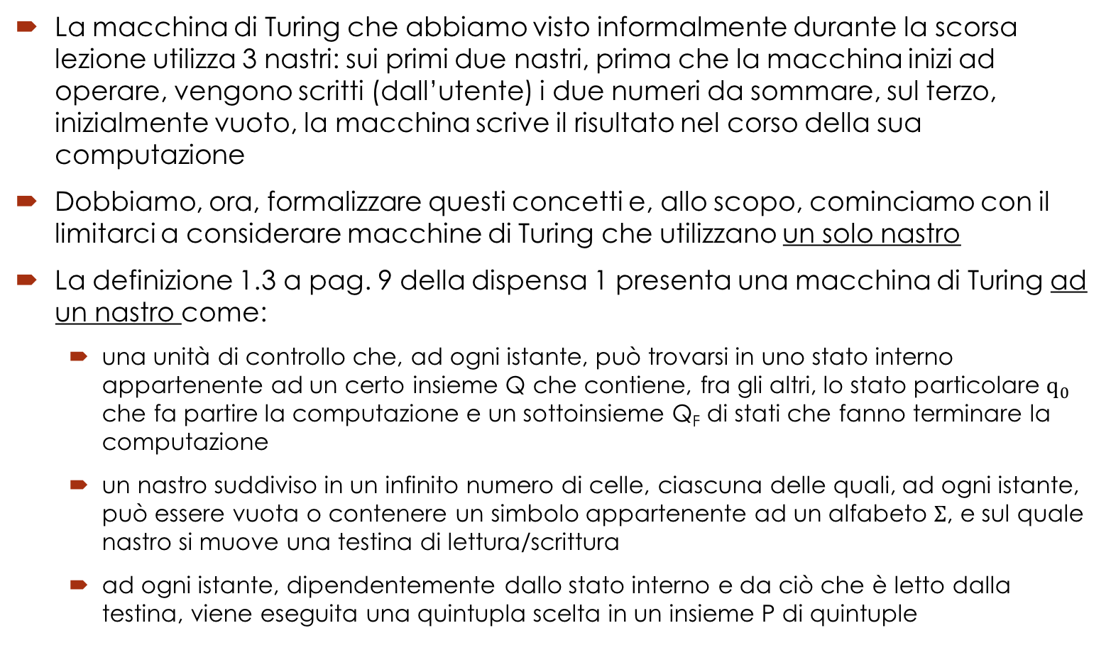
Definizione di Macchina di Turing
La macchina di Turing che abbiamo visto informalmente durante la scorsa lezione utilizza 3 nastri: sui primi due nastri, prima che la macchina inizi ad operare, vengono scritti (dall’utente) i due numeri da sommare, sul terzo, inizialmente vuoto, la macchina scrive il risultato nel corso della sua computazione
Dobbiamo, ora, formalizzare questi concetti e, allo scopo, cominciamo con il limitarci a considerare macchine di Turing che utilizzano un solo nastro
La definizione 1.3 a pag. 9 della dispensa 1 presenta una macchina di Turing ad un nastro come:
una unità di controllo che, ad ogni istante, può trovarsi in uno stato interno appartenente ad un certo insieme Q che contiene, fra gli altri, lo stato particolare $q_{0}$ che fa partire la computazione e un sottoinsieme Q_{F} di stati che fanno terminare la computazione
un nastro suddiviso in un infinito numero di celle, ciascuna delle quali, ad ogni istante, può essere vuota o contenere un simbolo appartenente ad un alfabeto $Σ$, e sul quale nastro si muove una testina di lettura/scrittura
ad ogni istante, dipendentemente dallo stato interno e da ciò che è letto dalla testina, viene eseguita una quintupla scelta in un insieme P di quintuple

Slide 3
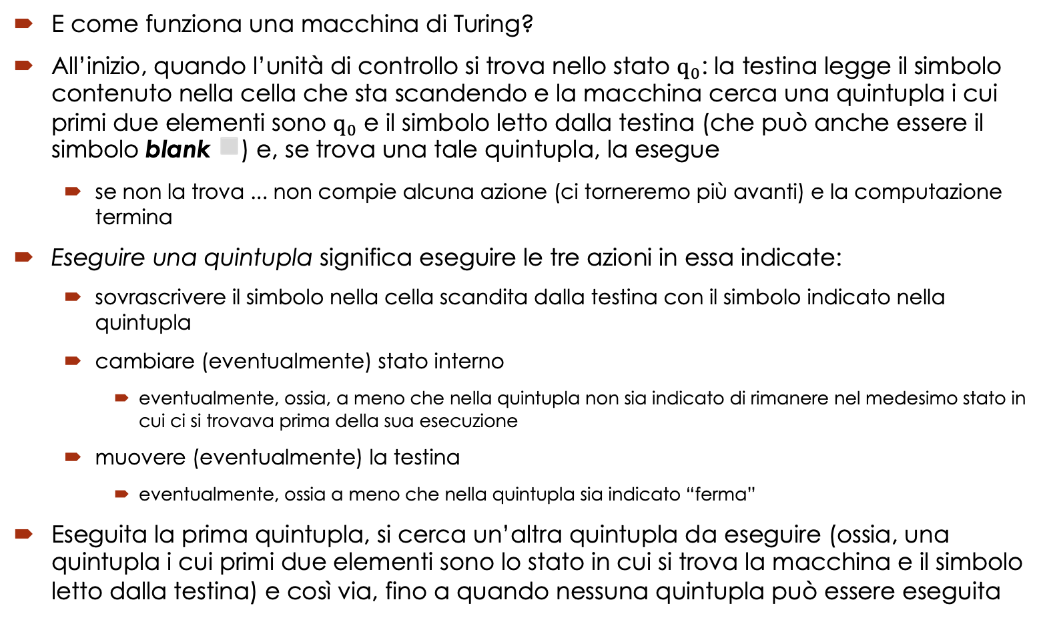
Definizione di Macchina di Turing
E come funziona una macchina di Turing?
All’inizio, quando l’unità di controllo si trova nello stato $q_{0}$: la testina legge il simbolo contenuto nella cella che sta scandendo e la macchina cerca una quintupla i cui primi due elementi sono $q_{0}$ e il simbolo letto dalla testina (che può anche essere il simbolo blank ◻) e, se trova una tale quintupla, la esegue
se non la trova ... non compie alcuna azione (ci torneremo più avanti) e la computazione termina
Eseguire una quintupla significa eseguire le tre azioni in essa indicate:
sovrascrivere il simbolo nella cella scandita dalla testina con il simbolo indicato nella quintupla
cambiare (eventualmente) stato interno
eventualmente, ossia, a meno che nella quintupla non sia indicato di rimanere nel medesimo stato in cui ci si trovava prima della sua esecuzione
muovere (eventualmente) la testina
eventualmente, ossia a meno che nella quintupla sia indicato “ferma”
Eseguita la prima quintupla, si cerca un’altra quintupla da eseguire (ossia, una quintupla i cui primi due elementi sono lo stato in cui si trova la macchina e il simbolo letto dalla testina) e così via, fino a quando nessuna quintupla può essere eseguita

Slide 4
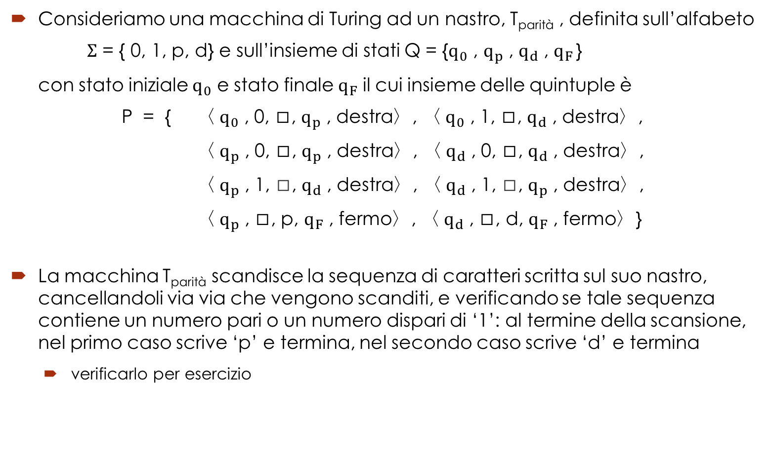
Esempio di macchina di Turing
Consideriamo una macchina di Turing ad un nastro, T_{parità} , definita sull’alfabeto $Σ$ = { 0, 1, p, d} e sull’insieme di stati Q = {$q_{0}$ , $q_{p}$ , $q_{d}$ , $q_{F }$} con stato iniziale $q_{0}$ e stato finale $q_{F}$ il cui insieme delle quintuple è P = { 〈 $q_{0}$ , 0, ◻, $q_{p}$ , destra〉, 〈 $q_{0}$ , 1, ◻, $q_{d}$ , destra〉, 〈 $q_{p}$ , 0, ◻, $q_{p}$ , destra〉, 〈 $q_{d}$ , 0, ◻, $q_{d}$ , destra〉, 〈 $q_{p}$ , 1, ◻, $q_{d}$ , destra〉, 〈 $q_{d}$ , 1, ◻, $q_{p}$ , destra〉, 〈 $q_{p}$ , ◻, p, $q_{F}$ , fermo〉, 〈 $q_{d}$ , ◻, d, $q_{F}$ , fermo〉}
La macchina T_{parità} scandisce la sequenza di caratteri scritta sul suo nastro, cancellandoli via via che vengono scanditi, e verificando se tale sequenza contiene un numero pari o un numero dispari di ‘1’: al termine della scansione, nel primo caso scrive ‘p’ e termina, nel secondo caso scrive ‘d’ e termina
verificarlo per esercizio

Slide 5
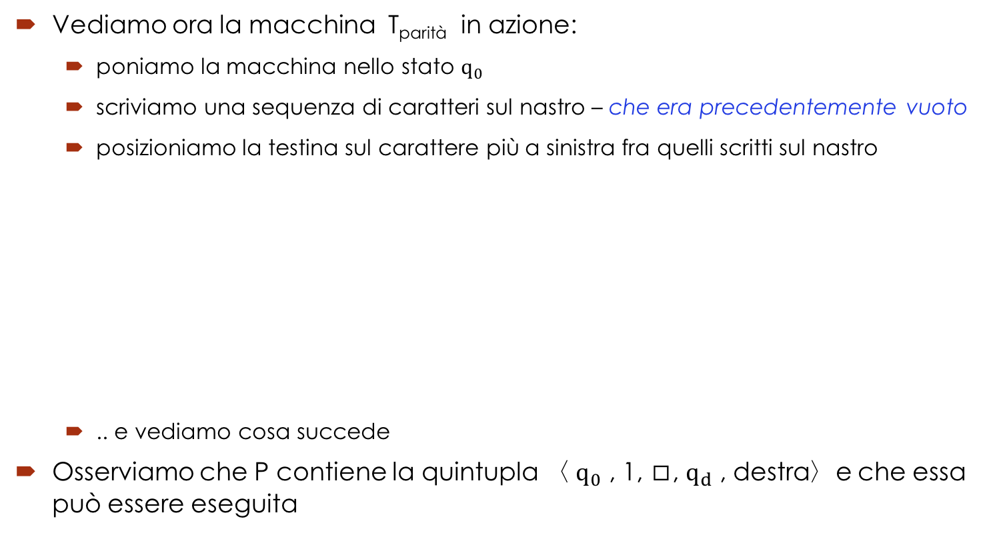
Esempio di macchina di Turing
Vediamo ora la macchina T_{parità} in azione:
poniamo la macchina nello stato $q_{0}$
scriviamo una sequenza di caratteri sul nastro – che era precedentemente vuoto
posizioniamo la testina sul carattere più a sinistra fra quelli scritti sul nastro
.. e vediamo cosa succede
Osserviamo che P contiene la quintupla 〈 $q_{0}$ , 1, ◻, $q_{d}$ , destra〉e che essa può essere eseguita

Slide 6

Esempio di macchina di Turing
eseguiamo, dunque, la quintupla〈 $q_{0}$ , 1, ◻, $q_{d}$ , destra〉:

Slide 7

Esempio di macchina di Turing
ora possiamo eseguire la quintupla〈 $q_{d}$ , 0, ◻, $q_{d}$ , destra〉$∈$ P:

Slide 8

Esempio di macchina di Turing
ora possiamo eseguire la quintupla〈 $q_{d}$ , 1, ◻, $q_{p}$ , destra〉$∈$ P:

Slide 9

Esempio di macchina di Turing
ora possiamo eseguire la quintupla〈 $q_{p}$ , ◻, p, $q_{F}$ , ferma〉$∈$ P:
Computazione terminata!

Slide 10
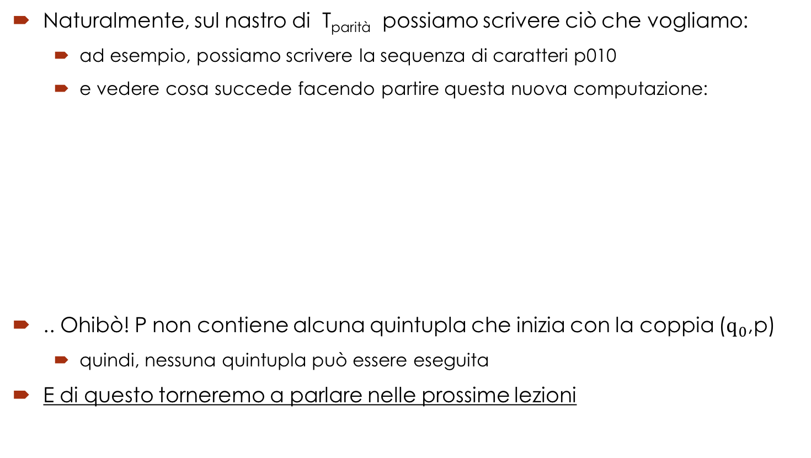
Esempio di macchina di Turing
Naturalmente, sul nastro di T_{parità} possiamo scrivere ciò che vogliamo:
ad esempio, possiamo scrivere la sequenza di caratteri p010
e vedere cosa succede facendo partire questa nuova computazione:
.. Ohibò! P non contiene alcuna quintupla che inizia con la coppia ($q_{0}$,p)
quindi, nessuna quintupla può essere eseguita
E di questo torneremo a parlare nelle prossime lezioni

Slide 11
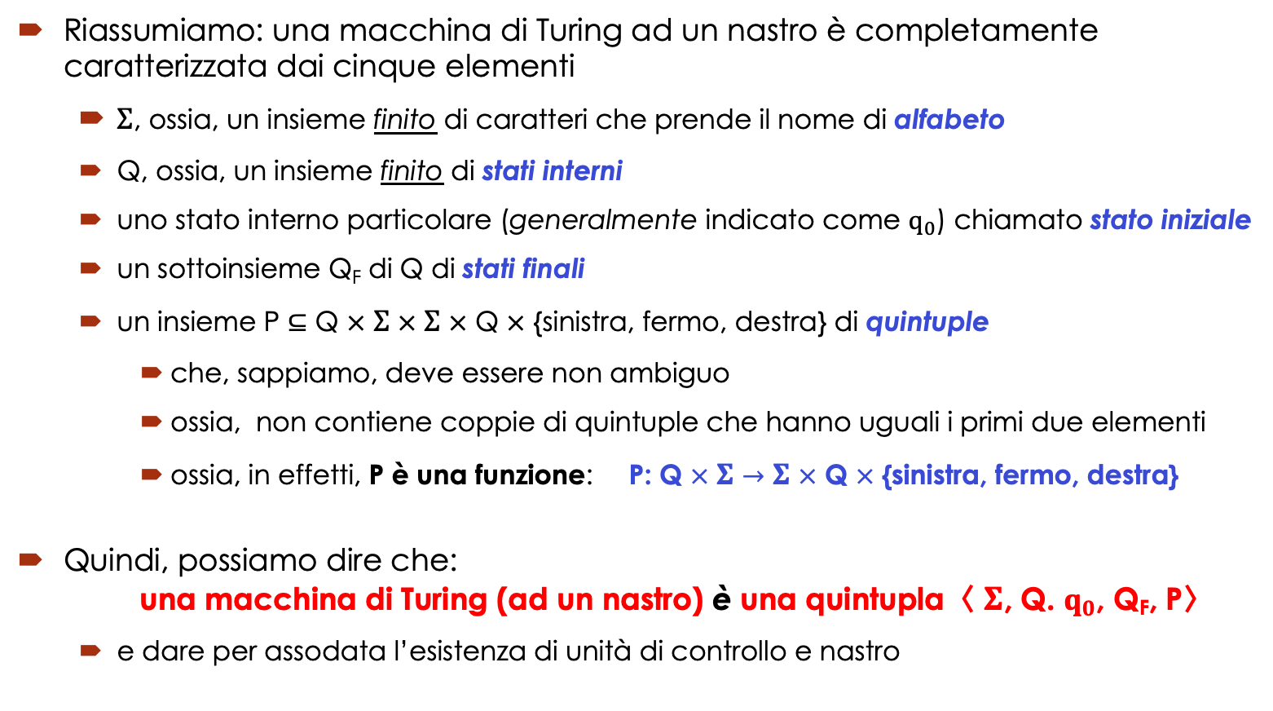
Definizione di macchina di Turing
Riassumiamo: una macchina di Turing ad un nastro è completamente caratterizzata dai cinque elementi
$Σ$, ossia, un insieme finito di caratteri che prende il nome di alfabeto
Q, ossia, un insieme finito di stati interni
uno stato interno particolare (generalmente indicato come $q_{0}$) chiamato stato iniziale
un sottoinsieme Q_{F} di Q di stati finali
un insieme P $⊆$ Q $×$ $Σ$ $×$ $Σ$ $×$ Q $×$ {sinistra, fermo, destra} di quintuple
che, sappiamo, deve essere non ambiguo
ossia, non contiene coppie di quintuple che hanno uguali i primi due elementi
ossia, in effetti, P è una funzione: P: Q $×$ $Σ$ $→$ $Σ$ $×$ Q $×$ {sinistra, fermo, destra}
Quindi, possiamo dire che: una macchina di Turing (ad un nastro) è una quintupla〈 $Σ$, Q. $q_{0}$, Q_{F}, P〉
e dare per assodata l’esistenza di unità di controllo e nastro

Slide 12
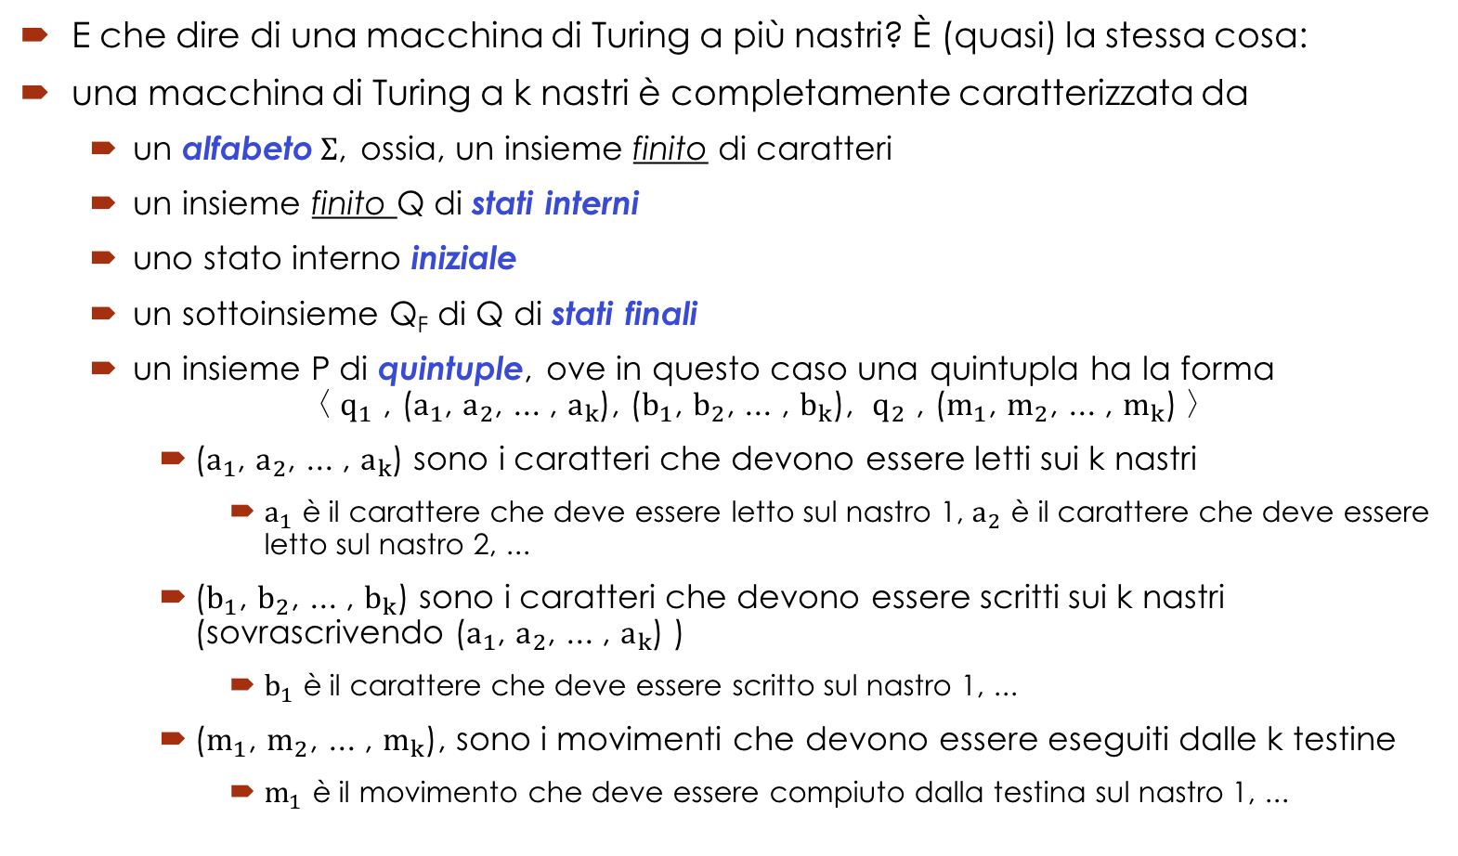
Definizione di macchina di Turing
E che dire di una macchina di Turing a più nastri? È (quasi) la stessa cosa:
una macchina di Turing a k nastri è completamente caratterizzata da
un alfabeto$Σ$, ossia, un insieme finito di caratteri
un insieme finito Q di stati interni
uno stato interno iniziale
un sottoinsieme Q_{F} di Q di stati finali
un insieme P di quintuple, ove in questo caso una quintupla ha la forma 〈 $q_{1}$ , ($a_{1}$, $a_{2}$, ... , $a_{k}$), ($b_{1}$, $b_{2}$, ... , $b_{k}$), $q_{2}$ , ($m_{1}$, $m_{2}$, ... , $m_{k}$) 〉
($a_{1}$, $a_{2}$, ... , $a_{k}$) sono i caratteri che devono essere letti sui k nastri
$a_{1}$ è il carattere che deve essere letto sul nastro 1, $a_{2}$ è il carattere che deve essere letto sul nastro 2, ...
($b_{1}$, $b_{2}$, ... , $b_{k}$) sono i caratteri che devono essere scritti sui k nastri (sovrascrivendo ($a_{1}$, $a_{2}$, ... , $a_{k}$) )
$b_{1}$ è il carattere che deve essere scritto sul nastro 1, ...
($m_{1}$, $m_{2}$, ... , $m_{k}$), sono i movimenti che devono essere eseguiti dalle k testine
$m_{1}$ è il movimento che deve essere compiuto dalla testina sul nastro 1, ...

Slide 13
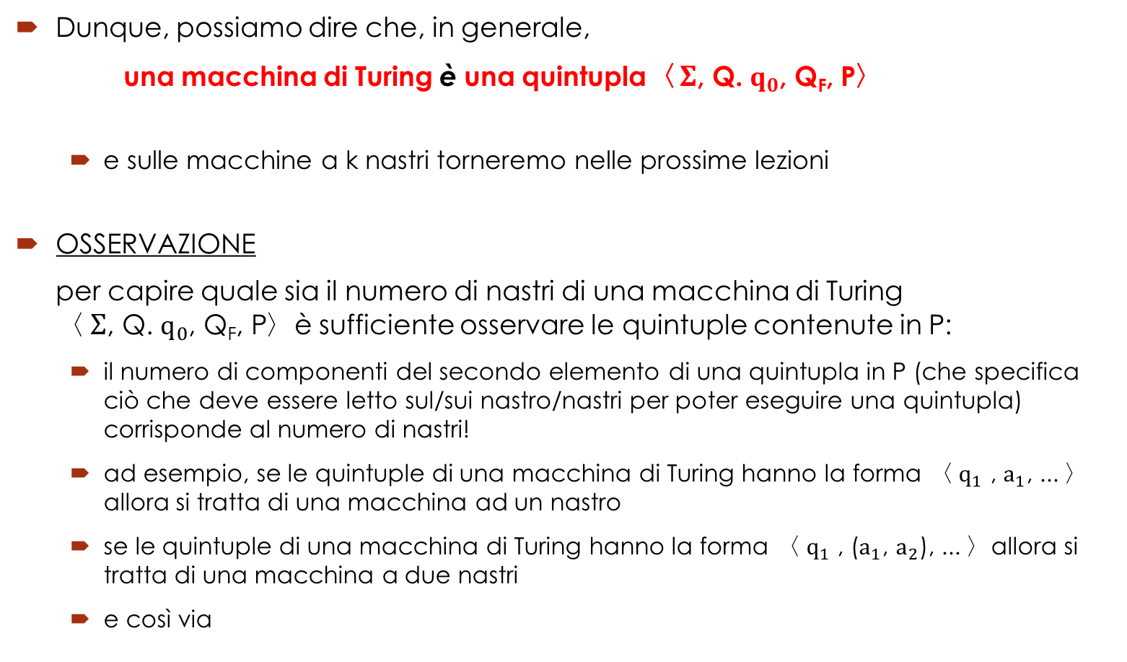
Definizione di macchina di Turing
Dunque, possiamo dire che, in generale, una macchina di Turing è una quintupla〈 $Σ$, Q. $q_{0}$, Q_{F}, P〉
e sulle macchine a k nastri torneremo nelle prossime lezioni
OSSERVAZIONE per capire quale sia il numero di nastri di una macchina di Turing 〈 $Σ$, Q. $q_{0}$, Q_{F}, P〉è sufficiente osservare le quintuple contenute in P:
il numero di componenti del secondo elemento di una quintupla in P (che specifica ciò che deve essere letto sul/sui nastro/nastri per poter eseguire una quintupla) corrisponde al numero di nastri!
ad esempio, se le quintuple di una macchina di Turing hanno la forma 〈 $q_{1}$ , $a_{1}$, ... 〉allora si tratta di una macchina ad un nastro
se le quintuple di una macchina di Turing hanno la forma 〈 $q_{1}$ , ($a_{1}$, $a_{2}$), ... 〉allora si tratta di una macchina a due nastri
e così via

Slide 14
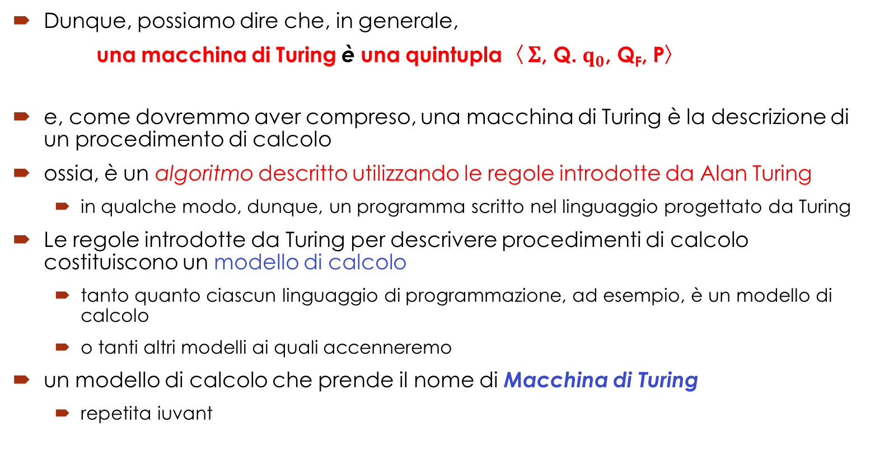
Definizione di Macchina di Turing
Dunque, possiamo dire che, in generale, una macchina di Turing è una quintupla〈 $Σ$, Q. $q_{0}$, Q_{F}, P〉
e, come dovremmo aver compreso, una macchina di Turing è la descrizione di un procedimento di calcolo
ossia, è un algoritmo descritto utilizzando le regole introdotte da Alan Turing
in qualche modo, dunque, un programma scritto nel linguaggio progettato da Turing
Le regole introdotte da Turing per descrivere procedimenti di calcolo costituiscono un modello di calcolo
tanto quanto ciascun linguaggio di programmazione, ad esempio, è un modello di calcolo
o tanti altri modelli ai quali accenneremo
un modello di calcolo che prende il nome di Macchina di Turing
repetita iuvant

Slide 15
Esercizi: progetto di macchine di Turing
Vediamo, ora, un esempio di macchina di Turing a due nastri
ESERCIZIO: progettare una macchina di Turing a due nastri che, avendo sul primo nastro due numeri interi della stessa lunghezza, calcola il valore della loro somma scrivendo il risultato sul secondo nastro – ossia, si richiede di progettare una macchina di Turing che esegua la somma “in riga” di due numeri
OSSERVAZIONE 1: poiché i due numeri devono essere scritti entrambi sul primo nastro e ciascuno di essi è una sequenza di cifre ‘0’,‘1’, ... , ‘9’, è necessario utilizzare un ulteriore carattere (un carattere separatore) che permetta di separare i due numeri
scegliamo, quindi, il ‘+’ come carattere separatore
e, di conseguenza, assumiamo che sul primo nastro siano scritte due sequenze di cifre ‘0’,‘1’, ... , ‘9’ separate da un ‘+’
OSSERVAZIONE 2: nella macchina che stiamo per progettare, i due nastri hanno funzioni (e, dunque, significati) differenti
il secondo nastro serve soltanto a contenere il risultato – è il nastro di output
il primo nastro serve a contenere i dati del problema e a svolgere le azioni richieste per ottenere il risultato – è il nastro di input e di lavoro

Slide 16
Esercizi: progetto di macchine di Turing
ESERCIZIO: progettare una macchina di Turing a due nastri che, avendo sul primo nastro due sequenze di cifre ‘0’,‘1’, ... , ‘9’ della stessa lunghezza separate da un ‘+’, calcola il valore della loro somma scrivendo il risultato sul secondo nastro
IDEA DELLA SOLUZIONE:
a partire dallo stato iniziale e con la testina posizionata sul carattere più a sinistra sul primo nastro, ci posizioniamo sul carattere più a destra del primo numero ossia, sul carattere che si trova immediatamente a sinistra di ‘+’, senza mai muovere la testina sul secondo nastro
(*) poi, ricordando la cifra letta e il valore del riporto, cancelliamo quella cifra sostituendola con un ‘+’ e ci posizioniamo sul carattere più a destra del secondo numero (che si trova a sinistra del ◻)
poi, eseguiamo la somma fra la cifra del primo numero che ci stiamo ricordando e quello che stiamo leggendo: cancelliamo la cifra che stiamo leggendo sul primo nastro sostituendola con un ◻ e scriviamo sul secondo nastro la cifra appena calcolata muovendo, in seguito, la sua testina a sinistra e ricordando il nuovo riporto
poi, ricordando il valore del riporto della somma delle due cifre appena calcolata, spostiamo la testina sul primo nastro a sinistra dell’ultimo ‘+’
e ripetiamo da (*)

Slide 17
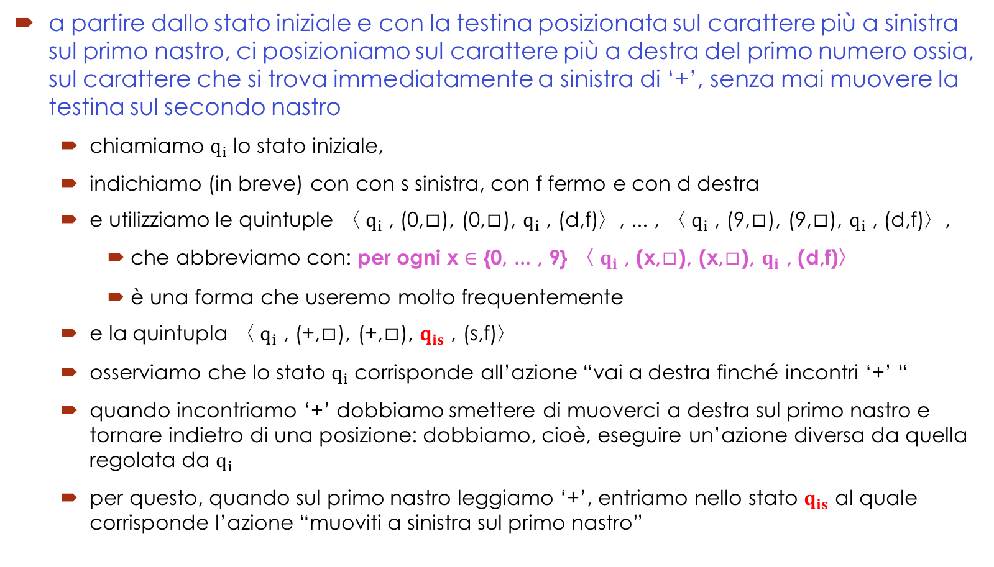
Esercizi: progetto di macchine di Turing
a partire dallo stato iniziale e con la testina posizionata sul carattere più a sinistra sul primo nastro, ci posizioniamo sul carattere più a destra del primo numero ossia, sul carattere che si trova immediatamente a sinistra di ‘+’, senza mai muovere la testina sul secondo nastro
chiamiamo $q_{i}$ lo stato iniziale,
indichiamo (in breve) con con s sinistra, con f fermo e con d destra
e utilizziamo le quintuple 〈 $q_{i}$ , (0,◻), (0,◻), $q_{i}$ , (d,f)〉, ... , 〈 $q_{i}$ , (9,◻), (9,◻), $q_{i}$ , (d,f)〉,
che abbreviamo con: per ogni x $∈$ {0, ... , 9} 〈 $q_{i}$ , (x,◻), (x,◻), $q_{i}$ , (d,f)〉
è una forma che useremo molto frequentemente
e la quintupla 〈 $q_{i}$ , (+,◻), (+,◻), $q_{is}$ , (s,f)〉
osserviamo che lo stato $q_{i}$ corrisponde all’azione “vai a destra finché incontri ‘+’ “
quando incontriamo ‘+’ dobbiamo smettere di muoverci a destra sul primo nastro e tornare indietro di una posizione: dobbiamo, cioè, eseguire un’azione diversa da quella regolata da $q_{i}$
per questo, quando sul primo nastro leggiamo ‘+’, entriamo nello stato $q_{is}$ al quale corrisponde l’azione “muoviti a sinistra sul primo nastro”

Slide 18
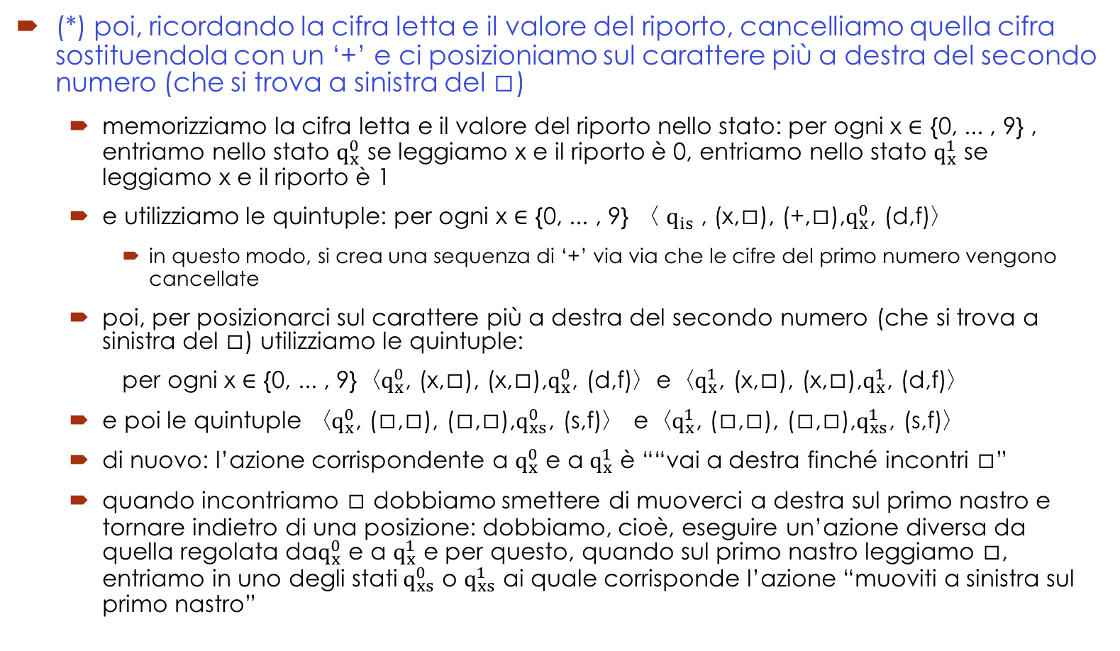
Esercizi: progetto di macchine di Turing
(*) poi, ricordando la cifra letta e il valore del riporto, cancelliamo quella cifra sostituendola con un ‘+’ e ci posizioniamo sul carattere più a destra del secondo numero (che si trova a sinistra del ◻)
memorizziamo la cifra letta e il valore del riporto nello stato: per ogni x $∈$ {0, ... , 9} , entriamo nello stato $q_{x}^{0}$ se leggiamo x e il riporto è 0, entriamo nello stato $q_{x}^{1}$ se leggiamo x e il riporto è 1
e utilizziamo le quintuple: per ogni x $∈$ {0, ... , 9} 〈 $q_{is}$ , (x,◻), (+,◻),$q_{x}^{0}$, (d,f)〉
in questo modo, si crea una sequenza di ‘+’ via via che le cifre del primo numero vengono cancellate
poi, per posizionarci sul carattere più a destra del secondo numero (che si trova a sinistra del ◻) utilizziamo le quintuple: per ogni x $∈$ {0, ... , 9}〈$q_{x}^{0}$, (x,◻), (x,◻),$q_{x}^{0}$, (d,f)〉e〈$q_{x}^{1}$, (x,◻), (x,◻),$q_{x}^{1}$, (d,f)〉
e poi le quintuple 〈$q_{x}^{0}$, (◻,◻), (◻,◻),$q_{xs}^{0}$, (s,f)〉 e〈$q_{x}^{1}$, (◻,◻), (◻,◻),$q_{xs}^{1}$, (s,f)〉
di nuovo: l’azione corrispondente a $q_{x}^{0}$ e a $q_{x}^{1}$ è ““vai a destra finché incontri ◻”
quando incontriamo ◻ dobbiamo smettere di muoverci a destra sul primo nastro e tornare indietro di una posizione: dobbiamo, cioè, eseguire un’azione diversa da quella regolata da$q_{x}^{0}$ e a $q_{x}^{1}$ e per questo, quando sul primo nastro leggiamo ◻, entriamo in uno degli stati${ q}_{xs}^{0}$ o $q_{xs}^{1}$ ai quale corrisponde l’azione “muoviti a sinistra sul primo nastro”

Slide 19
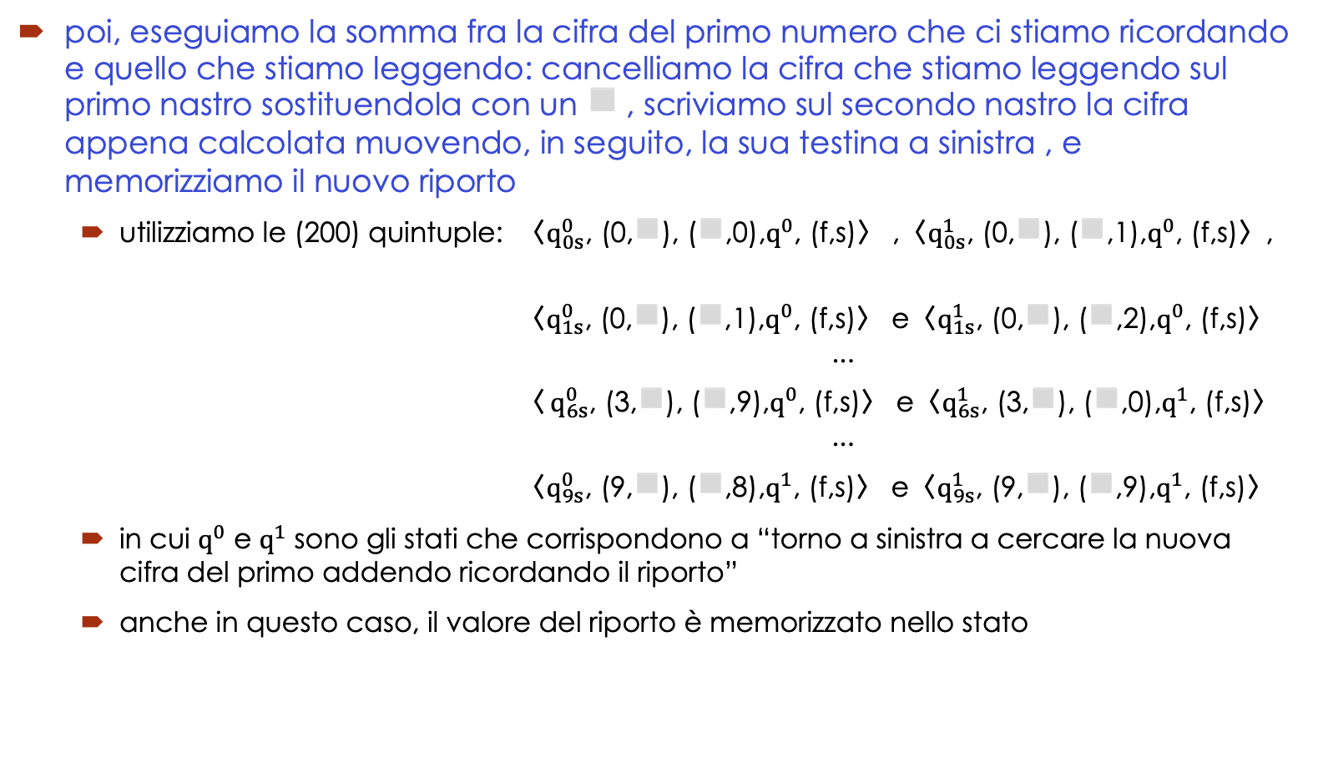
Esercizi: progetto di macchine di Turing
poi, eseguiamo la somma fra la cifra del primo numero che ci stiamo ricordando e quello che stiamo leggendo: cancelliamo la cifra che stiamo leggendo sul primo nastro sostituendola con un ◻ , scriviamo sul secondo nastro la cifra appena calcolata muovendo, in seguito, la sua testina a sinistra , e memorizziamo il nuovo riporto
utilizziamo le (200) quintuple: 〈$q_{0s}^{0}$, (0,◻), (◻,0),$q_{ }^{0}$, (f,s)〉 ,〈$q_{0s}^{1}$, (0,◻), (◻,1),$q_{ }^{0}$, (f,s)〉, 〈$q_{1s}^{0}$, (0,◻), (◻,1),$q_{ }^{0}$, (f,s)〉 e〈$q_{1s}^{1}$, (0,◻), (◻,2),$q_{ }^{0}$, (f,s)〉 ... 〈 $q_{6s}^{0}$, (3,◻), (◻,9),$q_{ }^{0}$, (f,s)〉 e〈$q_{6s}^{1}$, (3,◻), (◻,0),$q_{ }^{1}$, (f,s)〉 ... 〈$q_{9s}^{0}$, (9,◻), (◻,8),$q_{ }^{1}$, (f,s)〉 e〈$q_{9s}^{1}$, (9,◻), (◻,9),$q_{ }^{1}$, (f,s)〉
in cui $q_{ }^{0}$ e $q_{ }^{1}$ sono gli stati che corrispondono a “torno a sinistra a cercare la nuova cifra del primo addendo ricordando il riporto”
anche in questo caso, il valore del riporto è memorizzato nello stato

Slide 20
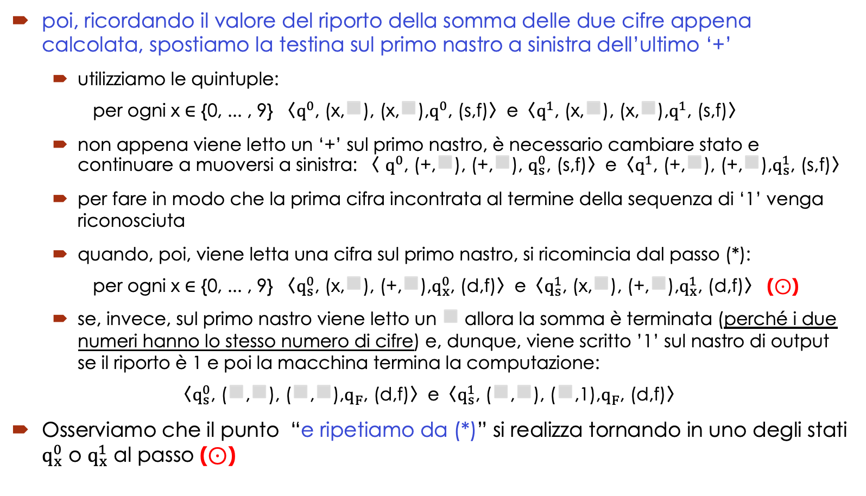
Esercizi: progetto di macchine di Turing
poi, ricordando il valore del riporto della somma delle due cifre appena calcolata, spostiamo la testina sul primo nastro a sinistra dell’ultimo ‘+’
utilizziamo le quintuple: per ogni x $∈$ {0, ... , 9} 〈$q_{ }^{0}$, (x,◻), (x,◻),$q_{ }^{0}$, (s,f)〉e〈$q_{ }^{1}$, (x,◻), (x,◻),$q_{ }^{1}$, (s,f)〉
non appena viene letto un ‘+’ sul primo nastro, è necessario cambiare stato e continuare a muoversi a sinistra: 〈 $q_{ }^{0}$, (+,◻), (+,◻), $q_{s}^{0}$, (s,f)〉e〈$q_{ }^{1}$, (+,◻), (+,◻),$q_{s}^{1}$, (s,f)〉
per fare in modo che la prima cifra incontrata al termine della sequenza di ‘1’ venga riconosciuta
quando, poi, viene letta una cifra sul primo nastro, si ricomincia dal passo (*): per ogni x $∈$ {0, ... , 9} 〈$q_{s}^{0}$, (x,◻), (+,◻),$q_{x}^{0}$, (d,f)〉e〈$q_{s}^{1}$, (x,◻), (+,◻),$q_{x}^{1}$, (d,f)〉 ($⊙$)
se, invece, sul primo nastro viene letto un ◻ allora la somma è terminata (perché i due numeri hanno lo stesso numero di cifre) e, dunque, viene scritto ’1’ sul nastro di output se il riporto è 1 e poi la macchina termina la computazione: 〈$q_{s}^{0}$, (◻,◻), (◻,◻),$q_{F}^{ }$, (d,f)〉e〈$q_{s}^{1}$, (◻,◻), (◻,1),$q_{F}^{ }$, (d,f)〉
Osserviamo che il punto “e ripetiamo da (*)” si realizza tornando in uno degli stati $q_{x}^{0}$ o $q_{x}^{1}$ al passo ($⊙$)

Slide 21
Esercizi: progetto di macchine di Turing
OSSERVAZIONE: la macchina che calcola la “somma in riga” di due numeri funziona soltanto se i due numeri hanno lo stesso numero di cifre
ESERCIZIO (complesso): progettare una macchina di Turing ad un solo nastro che, avendo sul nastro due sequenze di cifre ‘0’,‘1’, ... , ‘9’ separate da un ‘+’ , scrive (in una posizione opportuna) il valore della somma dei due numeri rappresentati dalle due sequenze – ossia, si richiede di progettare una macchina di Turing che esegua la somma “in riga” di due numeri
questa macchina è descritta nel paragrafo 1.6 della dispensa 1 e funziona anche quando gli operandi non hanno lo stesso numero di cifre: provare a svolgere l’esercizio senza guardare quella macchina
ESERCIZIO (facile): progettare una macchina di Turing ad un solo nastro che, avendo sul nastro una sequenza di ‘a’ e di ‘b’, scrive (in una posizione opportuna) il valore 1 se la sequenza è palindroma, 0 altrimenti
Si ricordi che una parola è palindroma se rimane identica letta da sinistra a destra o da destra a sinistra (esempio: abba)
L’esempio a pagina 9 mostra una macchina molto simile a quella richiesta: anche in questo caso, provare a svolgere l’esercizio senza guardare quella macchina
Correggerò gli esercizi degli studenti che me li invieranno via e-mail

Slide 22
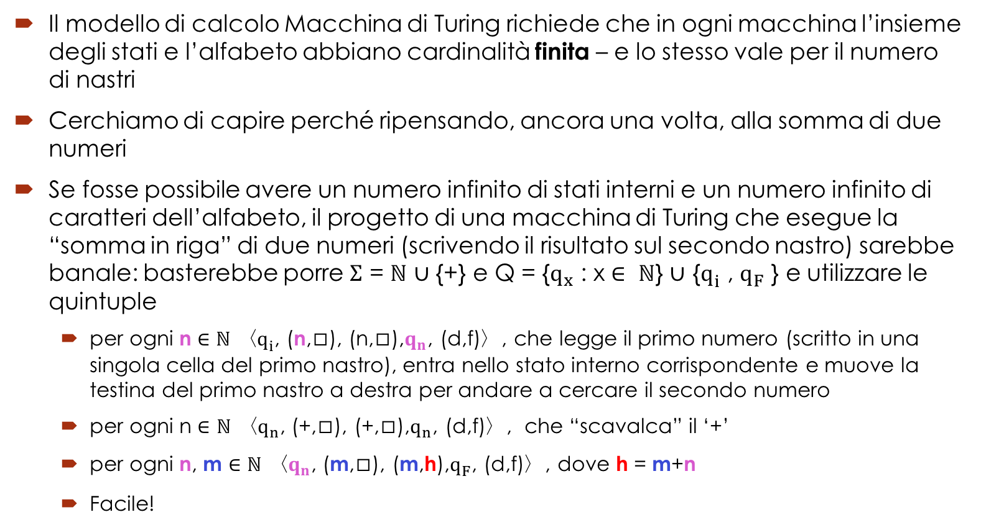
macchine di Turing
Il modello di calcolo Macchina di Turing richiede che in ogni macchina l’insieme degli stati e l’alfabeto abbiano cardinalità finita – e lo stesso vale per il numero di nastri
Cerchiamo di capire perché ripensando, ancora una volta, alla somma di due numeri
Se fosse possibile avere un numero infinito di stati interni e un numero infinito di caratteri dell’alfabeto, il progetto di una macchina di Turing che esegue la “somma in riga” di due numeri (scrivendo il risultato sul secondo nastro) sarebbe banale: basterebbe porre $Σ$ = $ℕ$ $∪$ {+} e Q = {$q_{x}^{ }$ : x $∈$ $ℕ$} $∪$ {$q_{i}^{ }$ , $q_{F}^{ }$ } e utilizzare le quintuple
per ogni n $∈$ $ℕ$ 〈$q_{i}^{ }$, (n,◻), (n,◻),$q_{n}^{ }$, (d,f)〉, che legge il primo numero (scritto in una singola cella del primo nastro), entra nello stato interno corrispondente e muove la testina del primo nastro a destra per andare a cercare il secondo numero
per ogni n $∈$ $ℕ$ 〈$q_{n}^{ }$, (+,◻), (+,◻),$q_{n}^{ }$, (d,f)〉, che “scavalca” il ‘+’
per ogni n, m $∈$ $ℕ$ 〈$q_{n}^{ }$, (m,◻), (m,h),$q_{F}^{ }$, (d,f)〉, dove h = m+n
Facile!

Slide 23
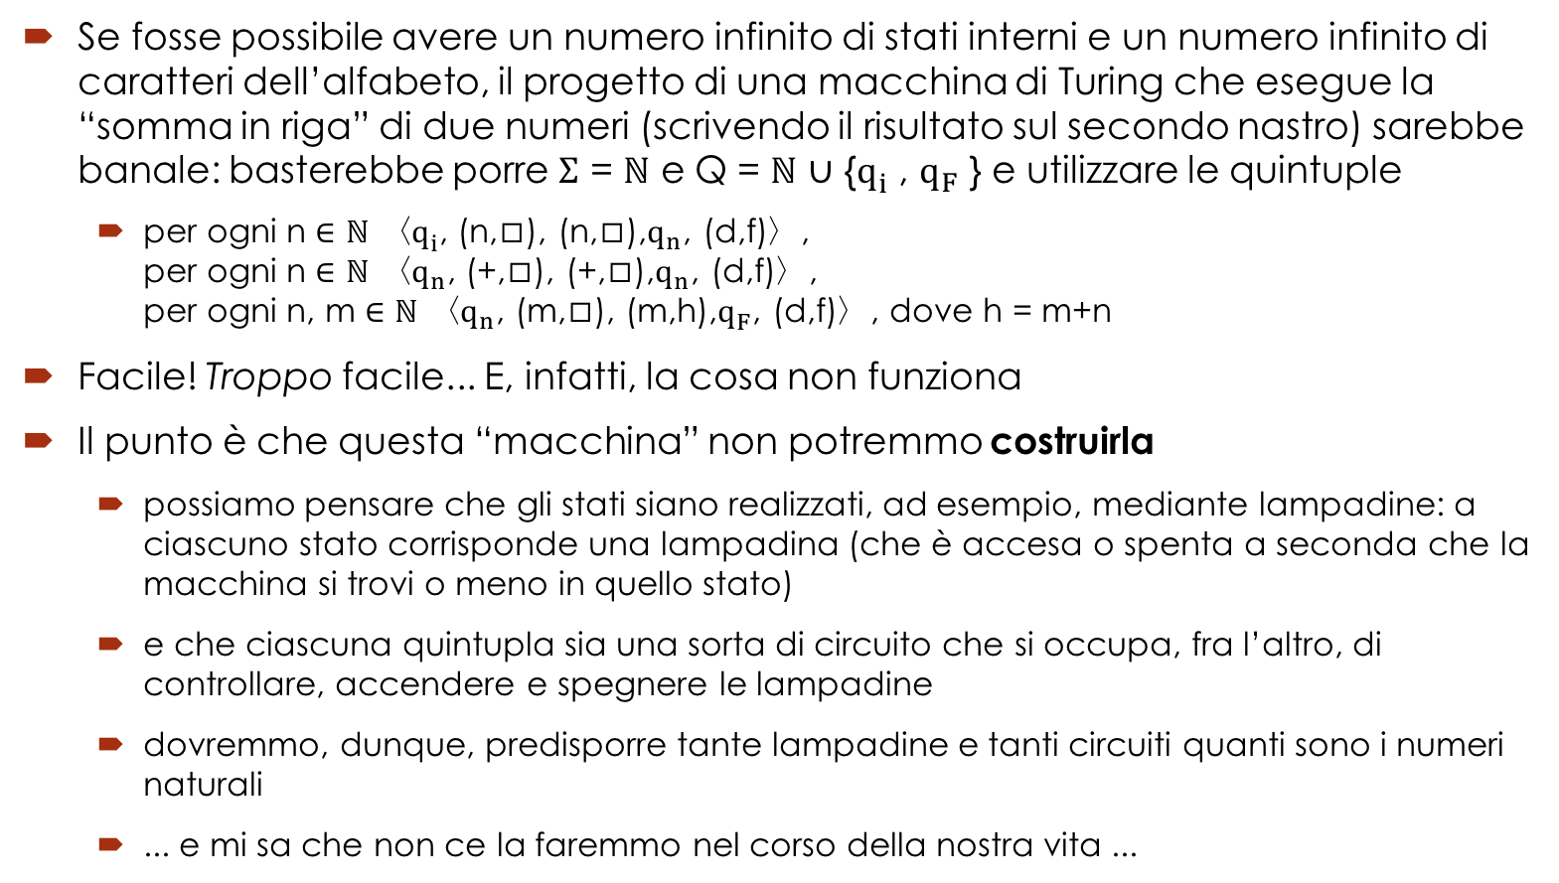
macchine di Turing
Se fosse possibile avere un numero infinito di stati interni e un numero infinito di caratteri dell’alfabeto, il progetto di una macchina di Turing che esegue la “somma in riga” di due numeri (scrivendo il risultato sul secondo nastro) sarebbe banale: basterebbe porre $Σ$ = $ℕ$ e Q = $ℕ$ $∪$ {$q_{i}^{ }$ , $q_{F}^{ }$ } e utilizzare le quintuple
per ogni n $∈$ $ℕ$ 〈$q_{i}^{ }$, (n,◻), (n,◻),$q_{n}^{ }$, (d,f)〉, per ogni n $∈$ $ℕ$ 〈$q_{n}^{ }$, (+,◻), (+,◻),$q_{n}^{ }$, (d,f)〉, per ogni n, m $∈$ $ℕ$ 〈$q_{n}^{ }$, (m,◻), (m,h),$q_{F}^{ }$, (d,f)〉, dove h = m+n
Facile! Troppo facile... E, infatti, la cosa non funziona
Il punto è che questa “macchina” non potremmo costruirla
possiamo pensare che gli stati siano realizzati, ad esempio, mediante lampadine: a ciascuno stato corrisponde una lampadina (che è accesa o spenta a seconda che la macchina si trovi o meno in quello stato)
e che ciascuna quintupla sia una sorta di circuito che si occupa, fra l’altro, di controllare, accendere e spegnere le lampadine
dovremmo, dunque, predisporre tante lampadine e tanti circuiti quanti sono i numeri naturali
... e mi sa che non ce la faremmo nel corso della nostra vita ...

Slide 24
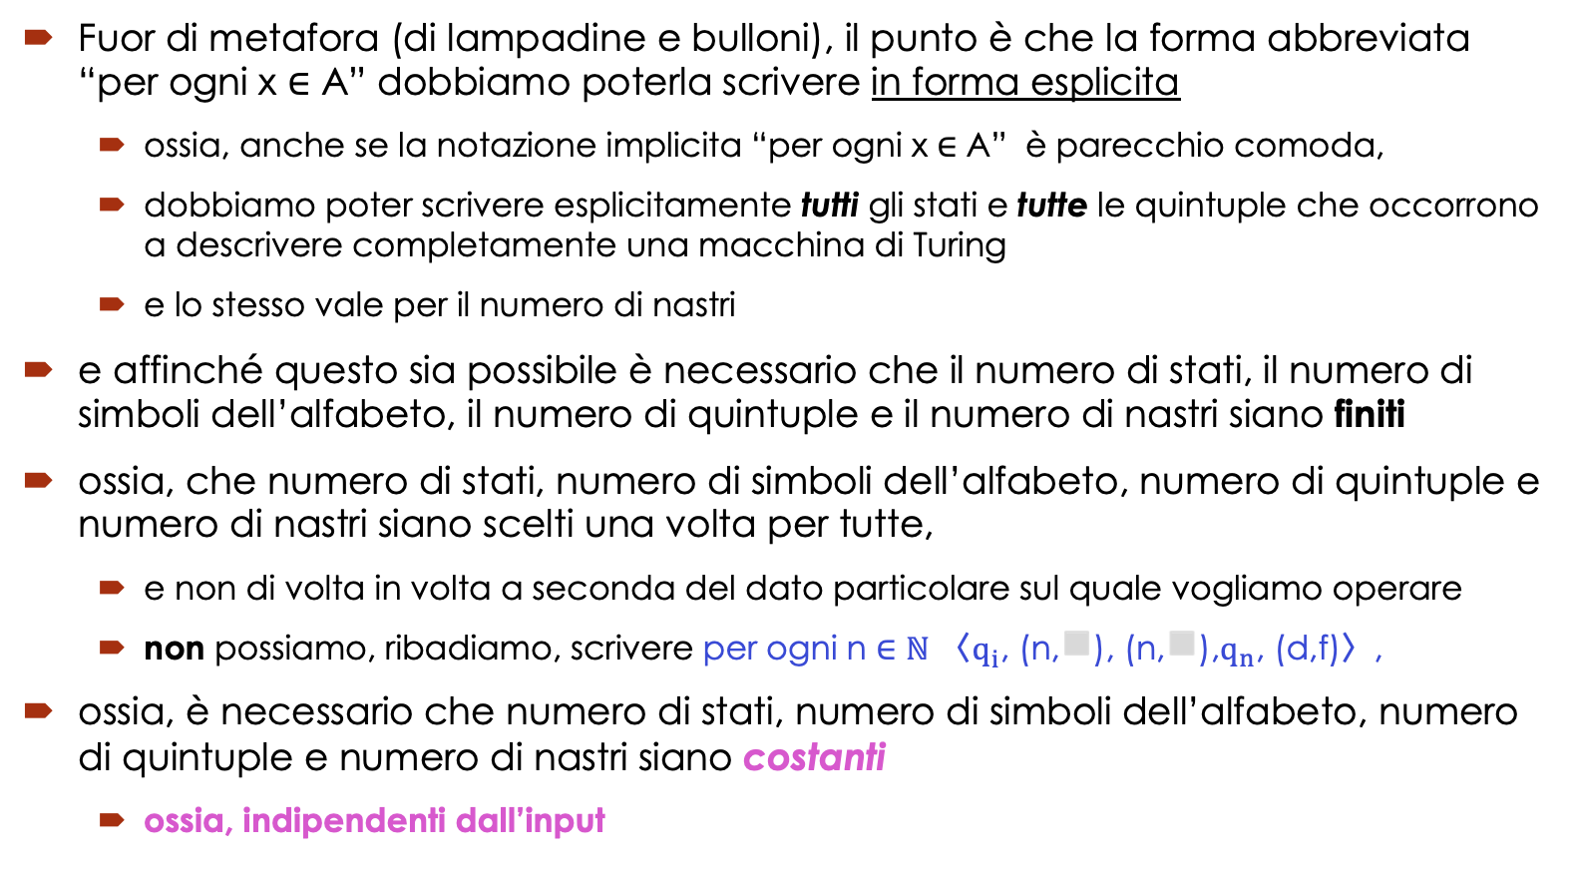
macchine di Turing
Fuor di metafora (di lampadine e bulloni), il punto è che la forma abbreviata “per ogni x $∈$ A” dobbiamo poterla scrivere in forma esplicita
ossia, anche se la notazione implicita “per ogni x $∈$ A” è parecchio comoda,
dobbiamo poter scrivere esplicitamente tutti gli stati e tutte le quintuple che occorrono a descrivere completamente una macchina di Turing
e lo stesso vale per il numero di nastri
e affinché questo sia possibile è necessario che il numero di stati, il numero di simboli dell’alfabeto, il numero di quintuple e il numero di nastri siano finiti
ossia, che numero di stati, numero di simboli dell’alfabeto, numero di quintuple e numero di nastri siano scelti una volta per tutte,
e non di volta in volta a seconda del dato particolare sul quale vogliamo operare
non possiamo, ribadiamo, scrivere per ogni n $∈$ $ℕ$ 〈$q_{i}^{ }$, (n,◻), (n,◻),$q_{n}^{ }$, (d,f)〉,
ossia, è necessario che numero di stati, numero di simboli dell’alfabeto, numero di quintuple e numero di nastri siano costanti
ossia, indipendenti dall’input

Slide 25
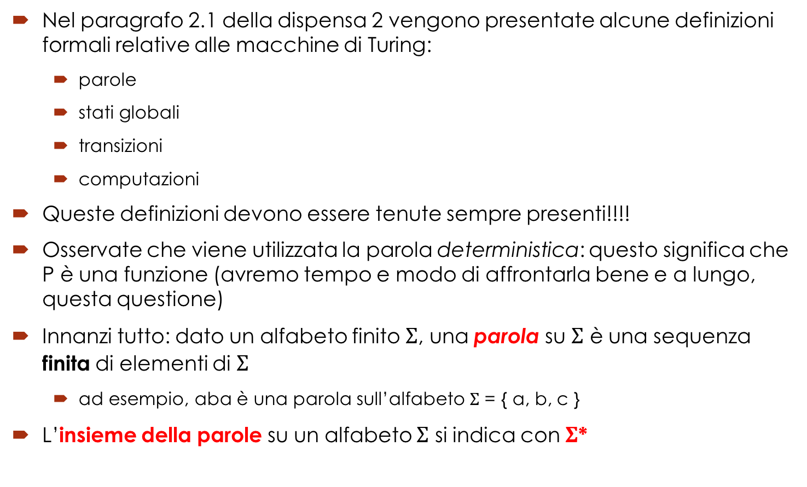
Tante definizioni per le macchine di Turing
Nel paragrafo 2.1 della dispensa 2 vengono presentate alcune definizioni formali relative alle macchine di Turing:
parole
stati globali
transizioni
computazioni
Queste definizioni devono essere tenute sempre presenti!!!!
Osservate che viene utilizzata la parola deterministica: questo significa che P è una funzione (avremo tempo e modo di affrontarla bene e a lungo, questa questione)
Innanzi tutto: dato un alfabeto finito $Σ$, una parola su $Σ$ è una sequenza finita di elementi di $Σ$
ad esempio, aba è una parola sull’alfabeto $Σ$ = { a, b, c }
L’insieme della parole su un alfabeto $Σ$ si indica con $Σ$*

Slide 26
Stati globali
Uno stato globale SG di una macchina di Turing è una “fotografia” della macchina ad un certo istante
Formalmente, uno stato globale di una macchina ad un nastro T ad un certo istante
contiene una descrizione della porzione non blank del nastro di T, della posizione della testina (e, dunque, del carattere da essa letto) e dello stato interno
ed è rappresentato mediante la sequenza di caratteri (non blank) contenuti sul nastro in cui al carattere letto dalla testina è premesso lo stato interno
vedremo un esempio alla prossima pagina
naturalmente, possiamo definire anche lo stato globale di una macchina a k nastri (con k costante!)
ma non lo facciamo formalmente
lo vedremo, informalmente in uno dei prossimi esempi

Slide 27
Esempi: stati globali
Lo stato globale iniziale SG₀ di una computazione della macchina che calcola la somma di due numeri vista a lezione: q₀ = 8 1 2 + 5 3
uno stato globale successivo SG della stessa computazione: = 8 1 2 + q₀³ 5

Slide 28
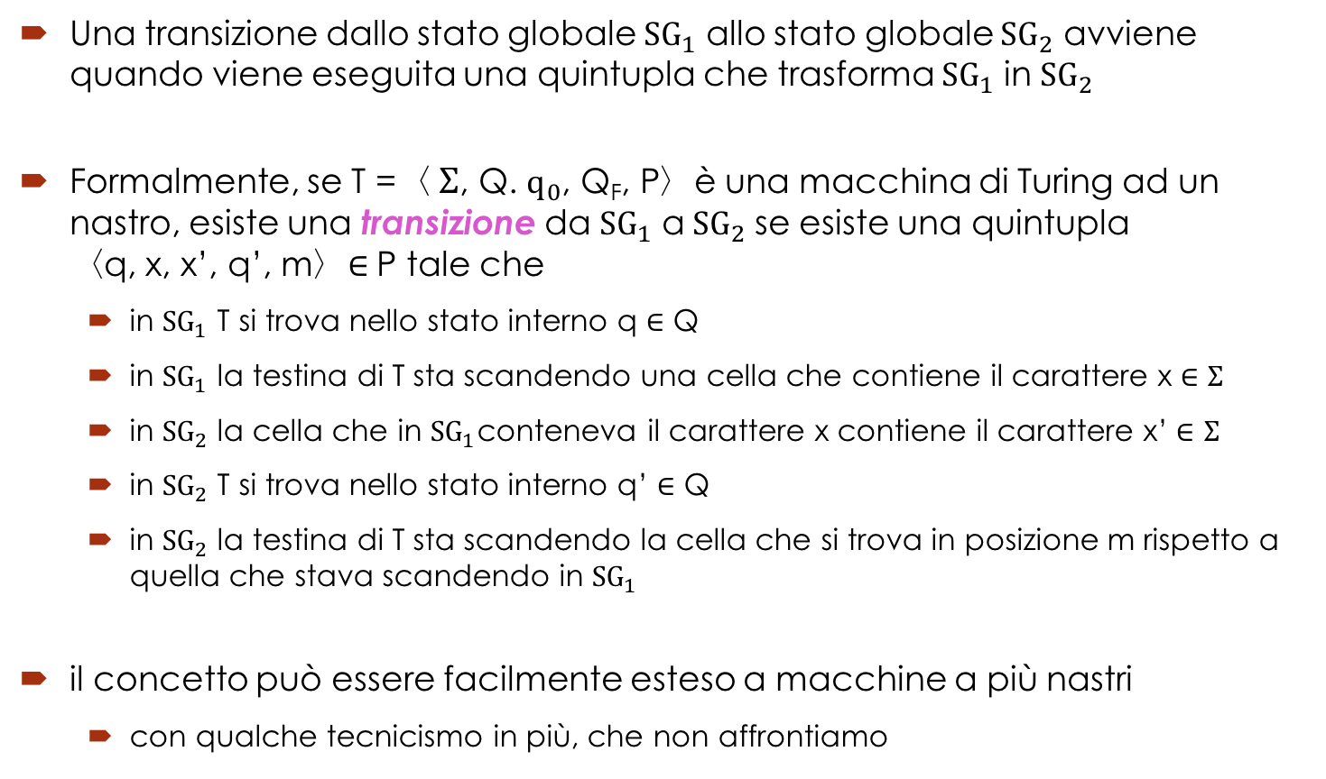
Transizioni
Una transizione dallo stato globale ${SG}_{1}$ allo stato globale ${SG}_{2}$ avviene quando viene eseguita una quintupla che trasforma ${SG}_{1}$ in ${SG}_{2}$
Formalmente, se T =〈 $Σ$, Q. $q_{0}$, Q_{F}, P〉è una macchina di Turing ad un nastro, esiste una transizione da ${SG}_{1}$ a${SG}_{2}$ se esiste una quintupla 〈q, x, x’, q’, m〉$∈$ P tale che
in ${SG}_{1}$ T si trova nello stato interno q $∈$ Q
in ${SG}_{1}$ la testina di T sta scandendo una cella che contiene il carattere x $∈$ $Σ$
in ${SG}_{2}$ la cella che in ${SG}_{1}$conteneva il carattere x contiene il carattere x’ $∈$ $Σ$
in ${SG}_{2}$ T si trova nello stato interno q’ $∈$ Q
in ${SG}_{2}$ la testina di T sta scandendo la cella che si trova in posizione m rispetto a quella che stava scandendo in ${SG}_{1}$
il concetto può essere facilmente esteso a macchine a più nastri
con qualche tecnicismo in più, che non affrontiamo

Slide 29
Esempi: transizioni
Un esempio di transizione dallo stato globale =812+ q₀³ 5 (in figura (a)) allo stato globale =812 q₀³ +5 (in figura (b)) a seguito dell’esecuzione della quintupla 〈 q₀³ , 5, 5, q₀³ , sinistra 〉

Slide 30
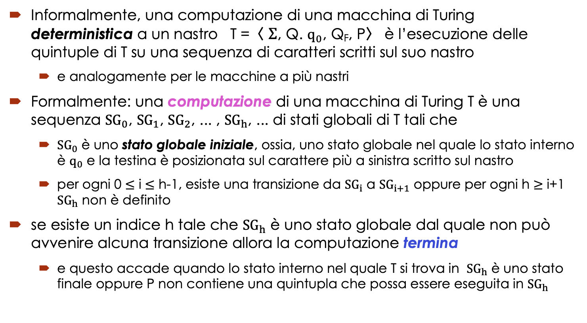
Computazione
Informalmente, una computazione di una macchina di Turing deterministica a un nastro T =〈 $Σ$, Q. $q_{0}$, Q_{F}, P〉 è l’esecuzione delle quintuple di T su una sequenza di caratteri scritti sul suo nastro
e analogamente per le macchine a più nastri
Formalmente: una computazione di una macchina di Turing T è una sequenza ${SG}_{0}$, ${SG}_{1}$, ${SG}_{2}$, ... , ${SG}_{h}$, ... di stati globali di T tali che
${SG}_{0}$ è uno stato globale iniziale, ossia, uno stato globale nel quale lo stato interno è $q_{0}$ e la testina è posizionata sul carattere più a sinistra scritto sul nastro
per ogni 0 $≤$ i $≤$ h-1, esiste una transizione da ${SG}_{i}$ a ${SG}_{i+1}$ oppure per ogni h $≥$ i+1 ${SG}_{h}$ non è definito
se esiste un indice h tale che ${SG}_{h}$ è uno stato globale dal quale non può avvenire alcuna transizione allora la computazione termina
e questo accade quando lo stato interno nel quale T si trova in ${SG}_{h}$ è uno stato finale oppure P non contiene una quintupla che possa essere eseguita in ${SG}_{h}$

Slide 31
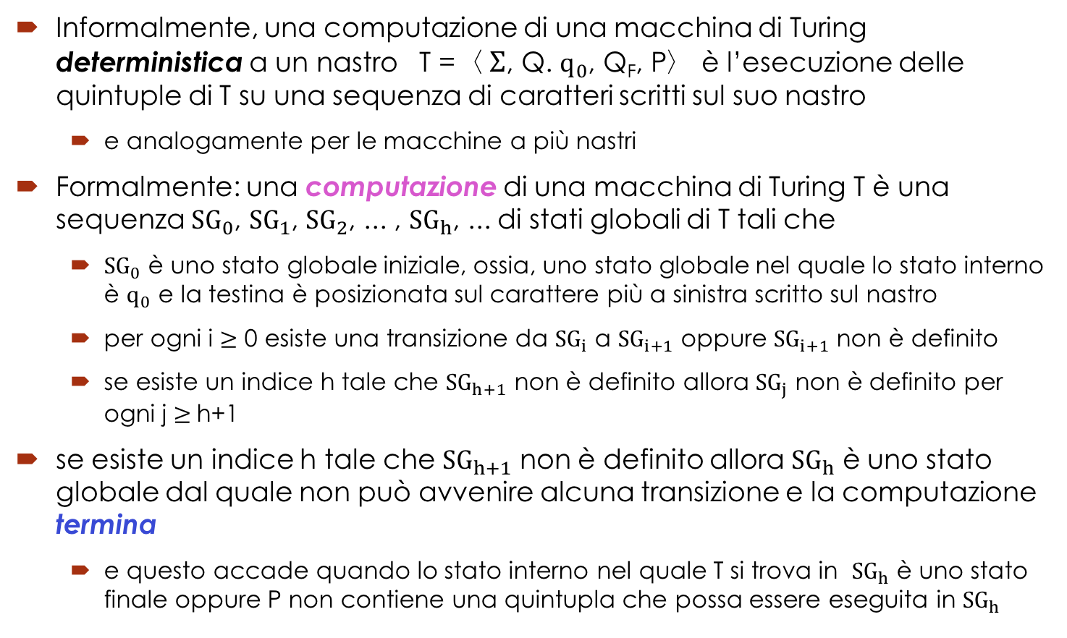
Computazione
Informalmente, una computazione di una macchina di Turing deterministica a un nastro T =〈 $Σ$, Q. $q_{0}$, Q_{F}, P〉 è l’esecuzione delle quintuple di T su una sequenza di caratteri scritti sul suo nastro
e analogamente per le macchine a più nastri
Formalmente: una computazione di una macchina di Turing T è una sequenza ${SG}_{0}$, ${SG}_{1}$, ${SG}_{2}$, ... , ${SG}_{h}$, ... di stati globali di T tali che
${SG}_{0}$ è uno stato globale iniziale, ossia, uno stato globale nel quale lo stato interno è $q_{0}$ e la testina è posizionata sul carattere più a sinistra scritto sul nastro
per ogni i $≥$ 0 esiste una transizione da ${SG}_{i}$ a ${SG}_{i+1}$ oppure ${SG}_{i+1}$ non è definito
se esiste un indice h tale che ${SG}_{h+1}$ non è definito allora ${SG}_{j}$ non è definito per ogni j $≥$h+1
se esiste un indice h tale che ${SG}_{h+1}$ non è definito allora ${SG}_{h}$ è uno stato globale dal quale non può avvenire alcuna transizione e la computazione termina
e questo accade quando lo stato interno nel quale T si trova in ${SG}_{h}$ è uno stato finale oppure P non contiene una quintupla che possa essere eseguita in ${SG}_{h}$

Slide 32
Esempi: computazione
Una computazione dallo stato globale (5,2,◻)q₀(3,8,◻) (a) allo stato globale q₁(5,2,◻)(3,8,1) (b) allo stato globale q₀ (◻,◻,◻)(5,2,8) (3,8,1) (c) allo stato globale q_{F} (◻,◻,◻) (5,2,8)(3,8,1) (d)
E così, abbiamo visto anche un modo di rappresentare uno stato globale in una macchina a più nastri

Slide 33
Trasduttori e Riconoscitori
Nel paragrafo 2.2 della dispensa 2 vengono definiti due tipi di macchine di Turing.
Le macchine di tipo trasduttore sanno calcolare il valore di una funzione qualsiasi
ad esempio, un trasduttore sa calcolare la funzione f(a,b)=a+b.
Assumeremo sempre che le macchine di Turing di tipo trasduttore dispongano di un nastro di output sul quale scrivono il valore della funzione che hanno calcolato
Un trasduttore ha un solo stato finale con il quale terminare la computazione: lo stato q_{F}

Slide 34
Trasduttori e Riconoscitori
Nel paragrafo 2.2 della dispensa 2 vengono definiti due tipi di macchine di Turing.
Le macchine di tipo riconoscitore sanno calcolare soltanto il valore di funzioni booleane
ossia, funzioni il cui valore è 0 oppure 1
e non dispongono di un nastro di output.
Il valore calcolato da un riconoscitore viene memorizzato nello stato interno con il quale la macchina termina la computazione: q_{A} se il valore della funzione è 1, q_{R} se il valore della funzione è 0
quindi, ogni riconoscitore ha due stati finali: q_{A} e q_{R}
Diciamo che un riconoscitore T accetta x se la computazione T(x) termina in q_{A} e che la macchina T rigetta x se la computazione T(x) termina in q_{R}

Slide 35
Esito di una computazione
Sempre nel paragrafo 2.2 della dispensa 2 viene introdotto il concetto di esito di una computazione
Data una macchina di Turing T ed un suo input x, l’esito della computazione T(x) è indicato con o_{T}(x) – informalmente è “il risultato” della computazione, la risposta che ci dà la macchina rispetto all’istanza x del problema che le abbiamo chiesto di risolvere
Se T è una macchina di tipo trasduttore, allora o_{T}(x) è la parola scritta da T sul nastro di output al termine della computazione T(x) (ossia, quando T ha raggiunto lo stato q_{F}): ad esempio, se T è il trasduttore che calcola la funzione f(a,b)=a+b. allora o_{T}(15,6)= 21.
Se T è una macchina di tipo riconoscitore, allora o_{T}(x) è lo stato interno con il quale la macchina termina la computazione T(x): ad esempio, se T è la macchina che decide se una parola è palindroma, allora o_{T}(abba) =q_{A} e o_{T}(baaba) =q_{R}.

Slide 36
Tanto per essere chiari
Nel seguito di questo corso considereremo quasi sempre macchine di Turing di tipo riconoscitore
e questo ci semplificherà la vita, perché non dovremo occuparci del nastro di output
Facciamo così: quando dirò “macchina di Turing” mi riferirò sempre ad una macchina di tipo riconoscitore
Se vorrò riferirmi ad un trasduttore dirò “macchina di Turing di tipo trasduttore”

